Slide 1

计算机组成原理
第3章 组合线路的逻辑设计

Slide 2
第3章 组合线路的逻辑设计
3.1 组合逻辑函数及表达式
3.2 用于简化逻辑函数的卡诺图
3.3 组合逻辑线路的设计
3.4 MSI组合电路模块
3.6 小结

Slide 3
3.1 组合逻辑函数及表达式
使用真值表定义组合逻辑函数
  组合逻辑函数：
    因变量只是它的自变量的函数，没有时间变量的介入。
    没有存储元件，瞬时响应输入信号。
    现时输出值唯一由现时输入值决定。
  时序逻辑函数：
    必须有一个时间参量加入，作为自变量，以反映函数的历史。
    必须有存储元件。
  使用真值表是定义逻辑函数最简单和精确的方法。

Slide 4
3.1 组合逻辑函数及表达式
使用真值表定义组合逻辑函数
  逻辑线路：用于处理离散或逻辑信号的线路。
  逻辑函数：逻辑线路处理逻辑变量以实现逻辑函数。
  逻辑变量：又称为二进制变量，只有两个值——0，1
    逻辑函数描述其因变量和自变量之间的函数依赖关系。
A B | F0 F1 F2 F3 F4 F5 F6 F7 F8 F9 F10 F11 F12 F13 F14 F15
0 0 | 0 0 0 0 0 0 0 0 1 1 1 1 1 1 1 1
0 1 | 0 0 0 0 1 1 1 1 0 0 0 0 1 1 1 1
1 0 | 0 0 1 1 0 0 1 1 0 0 1 1 0 0 1 1
1 1 | 0 1 0 1 0 1 0 1 0 1 0 1 0 1 0 1

Slide 5
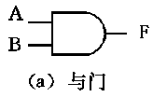
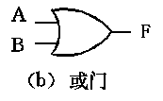
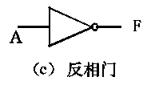
3.1 组合逻辑函数及表达式
原始组合函数和基本逻辑操作
  AND Logic
    F=A·B= A∧B = AB
  OR Logic
    F=A＋B = A∨B = A/B
  NOT Logic
    F=A

Slide 6



3.1 组合逻辑函数及表达式
原始组合函数和基本逻辑操作
  XOR Logic
    F=A B
  XNOR Logic
    F=A B
  NADN Logic
    F=A·B
○
＋
○
＋

Slide 7

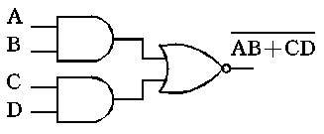
3.1 组合逻辑函数及表达式
原始组合函数和基本逻辑操作
  NOR Logic
    F=A＋B
  上述逻辑都可以推广到多个变量的逻辑操作
    F=A·B·C=ABC F=A＋B＋C
  也可以组合（与或非逻辑）

Slide 8
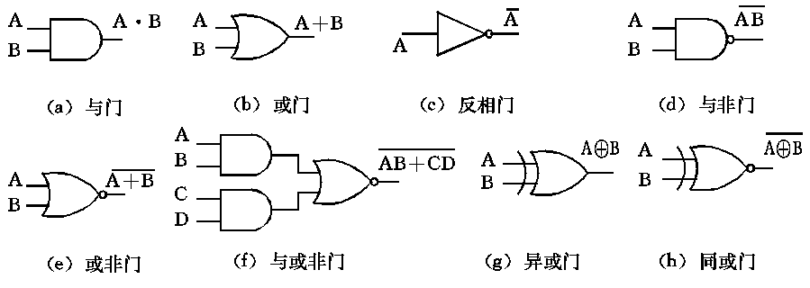
3.1 组合逻辑函数及表达式

Slide 9
3.1 组合逻辑函数及表达式
布尔代数和逻辑表达式
  布尔代数是一种处理二进制变量和函数的代数，以19世纪数学家乔治布尔命名。
  逻辑表达式是一个代数表达式，由逻辑变量以及对于这些逻辑变量进行的逻辑操作符所组成。
  所有逻辑函数都可以表示为3种逻辑操作的函数组合（AND,OR,NOT)

Slide 10
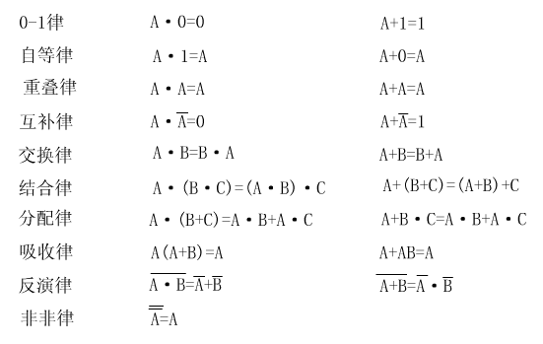
3.1 组合逻辑函数及表达式
布尔代数和逻辑表达式

Slide 11
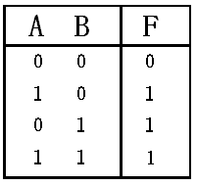
3.1 组合逻辑函数及表达式
逻辑代数表示方法
  逻辑代数除了用布尔代数表示外，还常常采用另外几种工具来表述，它们是真值表法、逻辑图法、卡诺图法、波形图法、点阵图法和硬件设计语言法。
  真值表用表格来表示逻辑函数，它是由逻辑变量的所有可能取值组合及其对应的逻辑函数值所构成的表格。
？
F=A+B

Slide 12
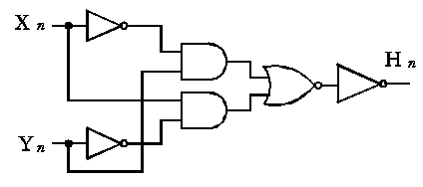
3.1 组合逻辑函数及表达式
逻辑代数表示方法
  逻辑图是用规定的图形符号来表示逻辑函数运算关系的网络图形。
H=XY+XY
H=X○Y
＋

Slide 13
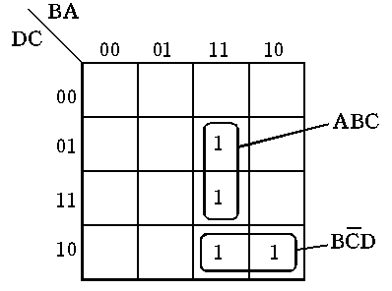
3.1 组合逻辑函数及表达式
逻辑代数表示方法
  卡诺图是一种几何图形，用来简化逻辑函数表达式，并将表达式化为最简形式的有用工具。

Slide 14
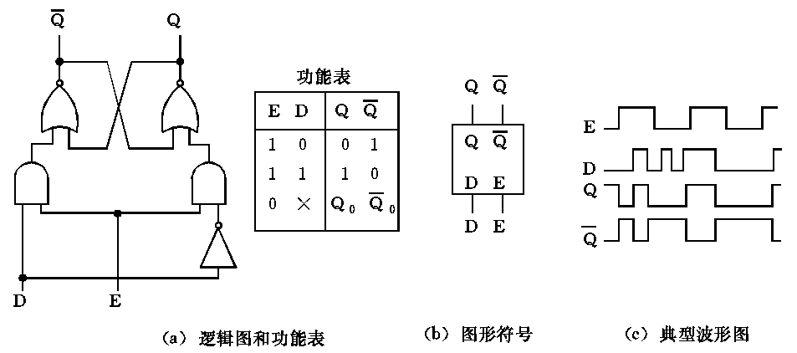
3.1 组合逻辑函数及表达式
逻辑代数表示方法
  波形图是用电平的高、低变化来动态表示逻辑变量值变化的图形。

Slide 15
3.1 组合逻辑函数及表达式
逻辑代数表示方法
  点阵图是早期可编程逻辑器件中直观描述逻辑函数的一种方法。

Slide 16
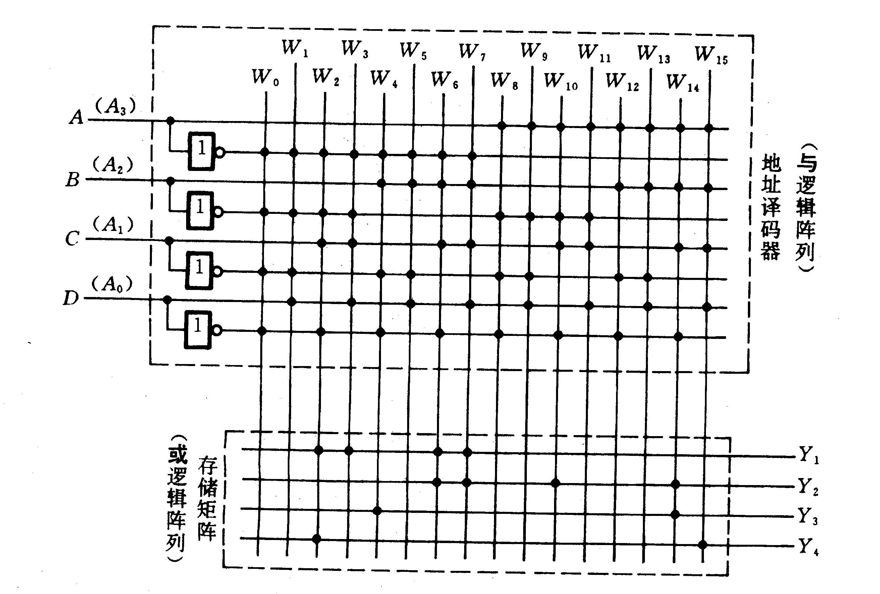
点阵图
Y₁=DCBA+DCBA+DCBA+DCBA=m₂+m₃+m₆+m₇
Y₂=DCBA+DCBA+DCBA+DCBA=m₆+m₇+m₁₀+m₁₄
Y₃=DCBA+DCBA=m₄+m₁₄
Y₄=DCBA+DCBA=m₂+m₁₅
D
C
B
A
m₀
m₁
m₂
m₁₄
m₁₅

Slide 17
3.1 组合逻辑函数及表达式
逻辑代数表示方法
  硬件设计语言法是采用计算机高级语言来描述逻辑函数并进行逻辑设计的方法，它应用于可编程逻辑器件中。目前应用最广的硬件设计语言由ABLE-HDL、VHDL等。

Slide 18
以3-8译码器为例
module decode(in, out);
input [2:0] in;
output [7:0] out;
assign out[0] = (!in[2]) && (!in [1]) && (!in[0]);
assign out[1] = (!in[2]) && (!in [1]) && ( in[0]);
assign out[2] = (!in[2]) && ( in [1]) && (!in[0]);
assign out[3] = (!in[2]) && ( in [1]) && ( in[0]);
assign out[4] = ( in[2]) && (!in [1]) && (!in[0]);
assign out[5] = ( in[2]) && (!in [1]) && ( in[0]);
assign out[6] = ( in[2]) && ( in [1]) && (!in[0]);
assign out[7] = ( in[2]) && ( in [1]) && ( in[0]);
endmodule

Slide 19
3.1 组合逻辑函数及表达式
正则逻辑表达式
  逻辑代数表述方法不唯一（真值表法唯一）
  引入正则表达式，用于逻辑线路的设计方法中
  给定一个逻辑函数的真值表用两种格式写出正则表达式：
    积之和：从函数的输出值1写出
    和之积：从函数的输出值0写出

Slide 20
3.1 组合逻辑函数及表达式
正则逻辑表达式
  积之和(sum of products，SOP)：从函数的输出值1写出
  和之积(products of sum ，POS) ：从函数的输出值0写出
A B | F | 积项 | 产生输出的积项 | 正则表达式
0 0 | 0 | A·B |  | A·B+ A·B
0 1 | 1 | A·B | A·B
1 0 | 1 | A·B | A·B
1 1 | 0 | A·B
A B | F | 和项 | 产生输出的和项 | 正则表达式
0 0 | 0 | A+B | A+B | (A+B) · (A+B)
0 1 | 1 | A+B
1 0 | 1 | A+B
1 1 | 0 | A+B | A+B

Slide 21
3.1 逻辑函数的化简
将一个逻辑函数变成一个形式更简单、与之等效的逻辑函数，称为化简。
由于每个逻辑表达式是和一个逻辑电路相对应的，因此表达式的化简也就能减少实现它的电路所用元件。
两种常用的化简方法：
  公式化简法
  卡诺图化简法。

Slide 22
3.1逻辑函数的化简
同一个逻辑函数可以有多种不同的逻辑函数表达式。由于与－或表达式是比较常见的，同时与－或表达式容易和其他形式的表达式相互转换，所以一般所指的化简，是指要求化为最简的与－或表达式，即
  要求乘积项的数目是最少的。
  且满足乘积项最少的条件下，要求每个乘积项中变量的个数也是最少的。

Slide 23
3.1 逻辑函数的化简
公式化简法（利用基本定律和恒等式进行化简）
  并项法：利用A+A=1的公式，将两项合并为一项，并消去一个变量。 如：A B C＋A B C＝A B(C+C)＝A B
  吸收法：利用A+AB=A的公式，消去多余的项。
  如：AB＋ABCD(E＋F)＝AB
  消去法：利用A+AB=A+B的公式，消去多余的项。
  如：AB+AC+BC＝AB+(A+B)C＝AB+ABC＝AB+C
  配项法：利用A= A(B+B)，将它作配项用，然后消去更多
  的项。如：F=AB+AC+BC，在第三项配以因子A+A，则有
  F＝AB+AC+(A+A)BC＝ AB+AC+ABC+ABC
  ＝(AB+ABC)＋(AC+ABC)＝AB＋AC
分配率
反演率
反演率
消去法
消去法

Slide 24
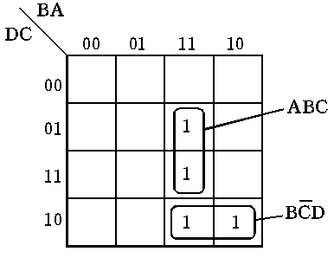
3.2 用于简化逻辑函数的卡诺图
正则逻辑表达式可唯一表示逻辑函数，而且便于简化
  卡诺图是一种直观的平面方块图。它将平面划分为2^{n}个小格，用来表示n个变量的全部2^{n}个最小项。下图给出了三变量和四变量的卡诺图。
卡诺图标注规则

Slide 25
3.2 用于简化逻辑函数的卡诺图
卡诺图化简规则
  任何一对相邻单元的最小项可以结合起来产生一个积项，从而消去一个输入变量。
  步骤：
  将逻辑函数表示在卡诺图上；
  识别围圈8方格的组合，如果不能则进行(3)；
  识别围圈4方格的组合，如果不能则进行(4)；
  识别围圈2方格的组合；
  将不能与任何其他方格组合的一个方格单独围圈
  将各围圈组成的与项进行相加。
  实际应用中，步骤(2)(5)的顺序也可反过来进行。

Slide 26
3.2 用于简化逻辑函数的卡诺图
卡诺图化简规则
  每个方格至少被包含一次；
  应当使各个组合包含尽可能多的方格；
  所有的方格包含在尽可能少的不同组合中；

Slide 27
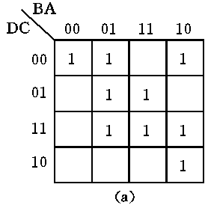
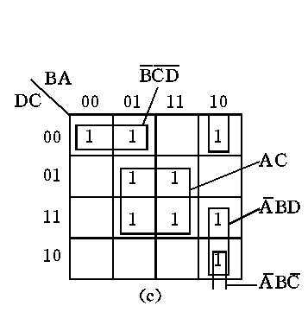
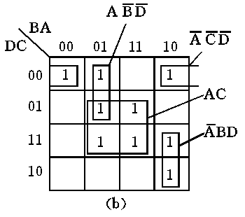
3.2 用于简化逻辑函数的卡诺图
用卡诺图法化简函数
F=ACD + ABC + ABD+ BCD +AC+BCD+ABD
  首先，将函数F用卡诺图表示。
  其次，合并最小项。
示例

Slide 28
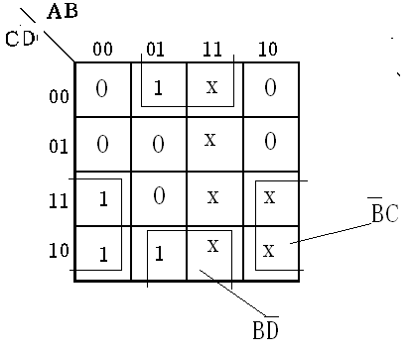
3.2 用于简化逻辑函数的卡诺图
忽略条件
  当某个输入变量组合不会出现或未加定义时，就构成忽略条件。
  例：给出的图中有6个单元
  带有忽略条件。它们可能是
  表示BCD码的情形，其1010
  至1111的输入组合是不用的。
  化简时，有时取1，有时取0
  最终 F = BC+BD

Slide 29
3.3 组合逻辑线路的设计
组合逻辑线路的设计步骤
  给定一个问题说明，分析它得到真值表来描述输出变量和输入变量的函数关系。
  基于真值表，可以写出输出变量的逻辑函数正则表达式。
  用公式法或卡诺图法来简化逻辑表达式。
  利用基本门实现以外，还可以用中规模集成电路或大规模集成电路来实现。

Slide 30

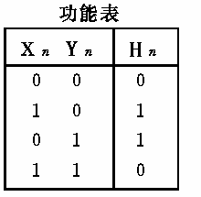
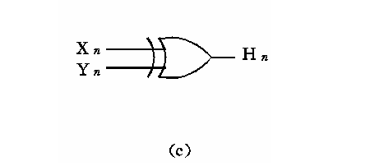
3.3 组合逻辑线路的设计
全加器设计(加法器是计算机基本运算部件之一)
  不考虑进位输入时，两数码Xn，Yn相加称为半加器。
  由真值表写出半加和H_{n}的表达式如下：
    H_{n}=X_{n}· Y_{n} + X_{n}·Y_{n}=X_{n}Y_{n}
  图(b)是它的逻辑图。半加器可用反相门及与或非门来实现，也可用异或门来实现。

Slide 31
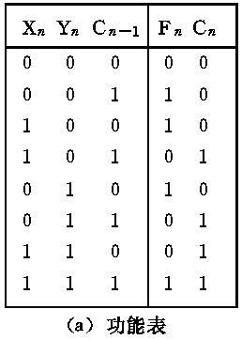
3.3 组合逻辑线路的设计
全加器设计
  若考虑低位进位输入C_{n-1}相加，则称为全加器。图(a)是其功能表。全加和Fn和进位输出Cn的表示式分别为：
  Fn＝XnYnCn-1+ XnYnCn-1
  + XnYnCn-1+ XnYnCn-1
  Cn＝ XnYnCn-1+ XnYnCn-1
  + XnYnCn-1+ XnYnCn-1

Slide 32
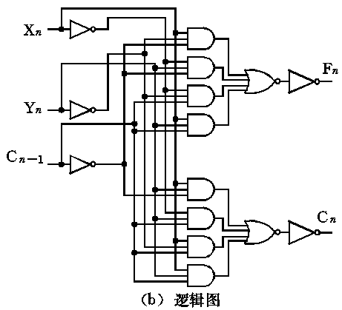
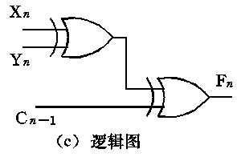
3.3 组合逻辑线路的设计
全加器设计
  图(b)是其逻辑图。
  Fn＝XnYnCn-1+ XnYnCn-1
  + XnYnCn-1+ XnYnCn-1
  Cn＝ XnYnCn-1+ XnYnCn-1
  + XnYnCn-1+ XnYnCn-1
  全加器还可用两个半加器来形成。
  F_{n}是X_{n}、Y_{n}相加再和C_{n-1}相加的结果
  其表达式为：F_{n}=X_{n}Y_{n}C_{n-1}

Slide 33
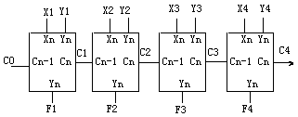
3.3 组合逻辑线路的设计
全加器设计
  将n个全加器相连可得n位加法器，但其加法时间较长。
  这是因为其位间进位是串行传送的，本位全加和F_{i}必须等低位进位C_{i-1}来到后才能进行，加法时间与位数有关。
简单串行级联的4位全加器，又称为行波进位加法器

Slide 34
3.4 MSI组合电路模块
小规模集成电路(small-scale integration，SSI)模块
  <10 个门的芯片
中规模集成电路(medium-scale integration，MSI)模块
  10-100 个门（多路转接器，译码器，编码器，等）
大规模集成电路(large-scale integration，LSI)模块
  100-10000 个门（可编程逻辑器件PLD）
超大规模集成电路(very large-scale integration，VLSI)模块
  百万以上个门（高性能微处理器）

Slide 35
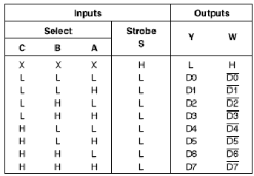
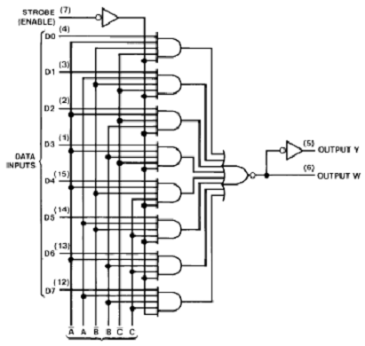
3.4 MSI组合电路模块
E
d0
d1
d2
d3
d3
d5
d6
d7
MUX
y
y
多路转接器
s2 s1 s0

Slide 36
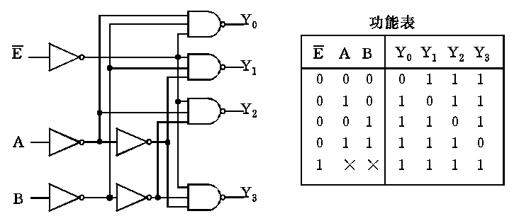
3.4 MSI组合电路模块
译码器/多路分离器

Slide 37
3.4 MSI组合电路模块
译码器/多路分离器
74LS138
输 入 输 出
C B A Y₇ Y₆ Y₅ Y₄ Y₃ Y₂ Y₁ Y₀
G₁
G_{2A}
G_{2B}
C
B
A
Y₀
Y₁
Y₂
Y₃
Y4
Y₅
Y₆
Y₇
00001111
00110011
01010101
11111110
11111101
11111011
11110111
11101111
11011111
10111111
01111111

Slide 38
3.4 MSI组合电路模块
I0
I1
I2
I3
I3
I5
I6
I7
ENC
y2
y1
y0
v
编码器
输 入 输 出
I7 I6 I5 I4 I3 I2 I1 I0 y2 y1 y0 v
000000001
000000010
000000100
000001000
000010000
000100000
001000000
010000000
000001111
000110011
001010101
011111111

